Slide 1
Районный конкурс -дефиле »Весенний калейдоскоп»
Тема: Платья из газет
Авторы: Долгова Виктория Валерьевна
Долгова Анастасия Егоровна
Воспитатели: Пономарева Надежда Владимировна
Куменок Наталья Николаевна
МКДОУ «Теремок» п. Хребтовый

Slide 2
Для чего нам нужны старые газеты?

Slide 3
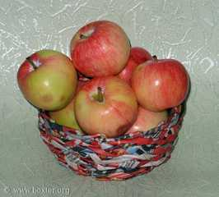
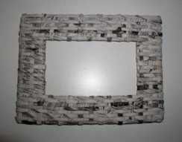
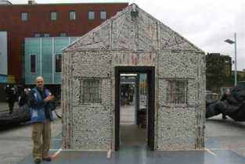
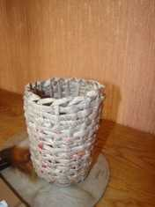
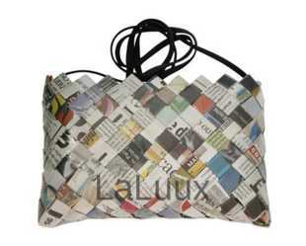
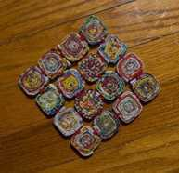
Что можно сделать из старых газет?

Slide 4
Актуальность темы
Мы привыкли, что одежда изготовляется из ткани. А что, если платье будет сделано из какого-нибудь другого альтернативного материала, например из газет. Конечно же, вряд ли его получится долго носить, да и вряд ли у вас возникнет желание одеть его ещё раз. Но можно Сделать платье со своим ребенком вместе, поэкспериментировать сделать самому и одеть хотя бы раз.

Slide 5
Шила мама дочке платье, Песню напевала, Шила мама дочке платье, Шила и мечтала: Станет доченька большая, Умная, красивая, Но всего важней на свете, Чтоб была счастливая! Чтобы путь её по жизни Солнце освещало, Материнская любовь От беды спасала. Шила мама дочке платье, Тихо напевала, Счастья в жизни своей дочке От души желала!

Slide 6
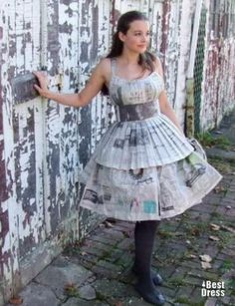
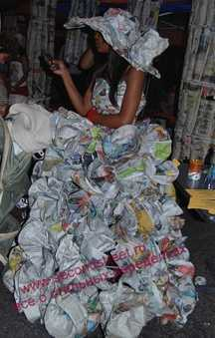
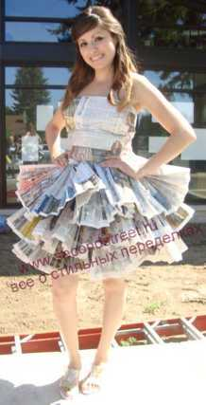
Для создания нашего платья мы изучили разные модели платьев из газет

Slide 7
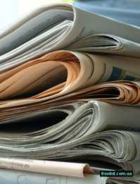
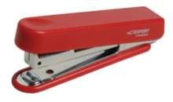
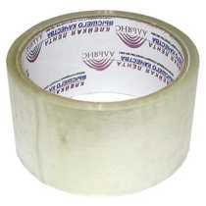
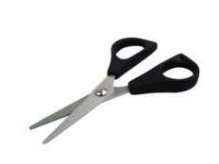
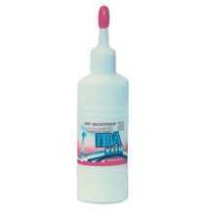
Выбор материала
Вам потребуется:
Газеты
Скотч
Ножницы
Степлер
Клей ПВА

Slide 8
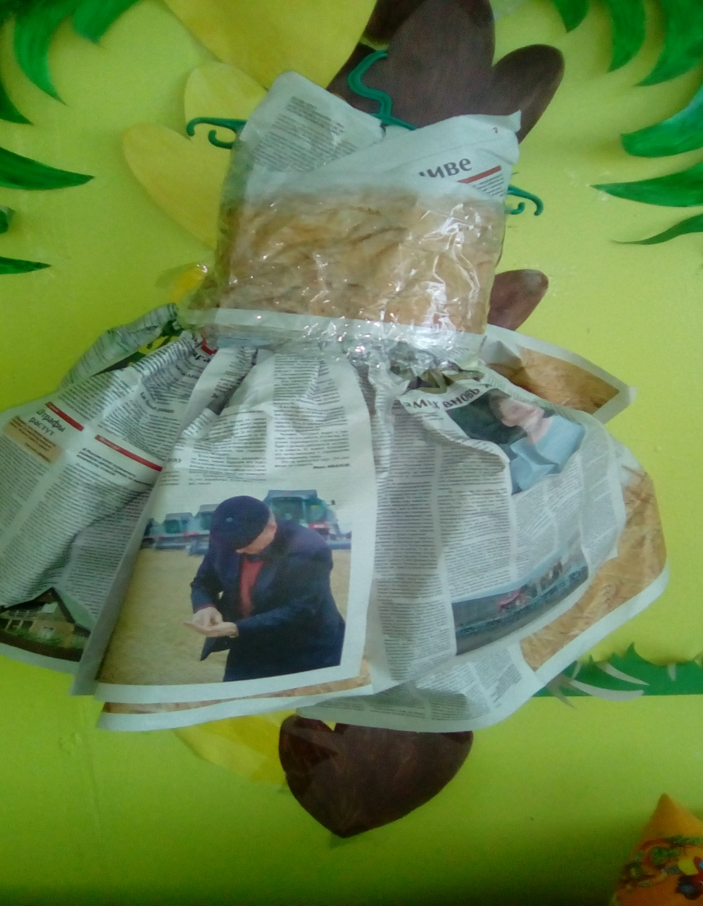
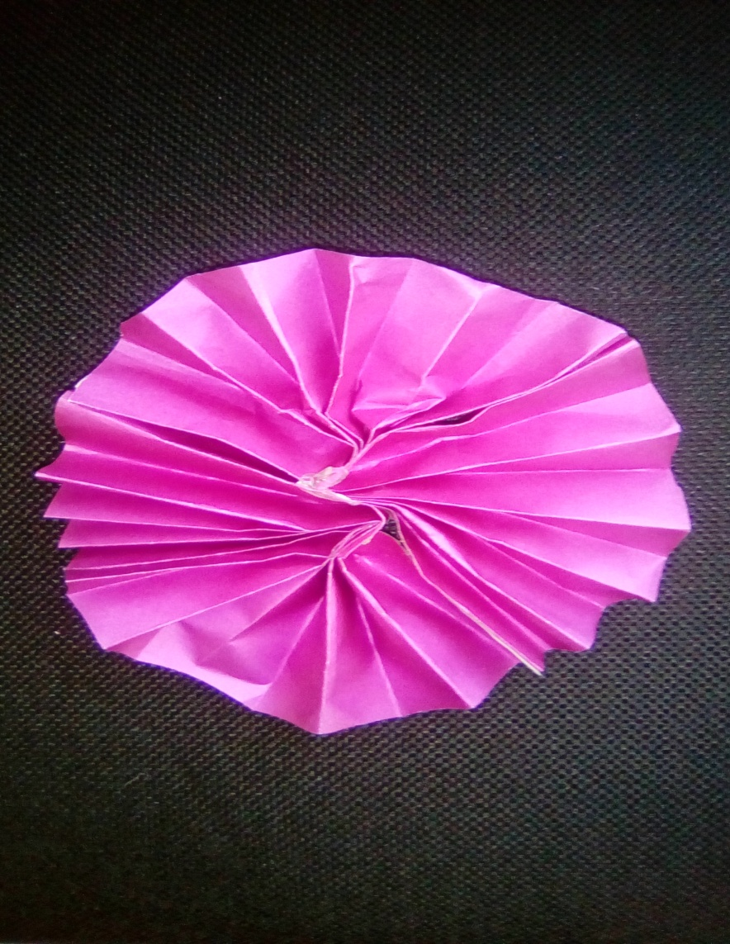
Платье из газеты «Девочка — кокетка». Облегающее по линии талии платье с пышной юбкой солнце из старых газет. Свернутые уголками части газет и наложенные друг на друга, соединены скотчем. Заколка цветок из бумаги.

Slide 9
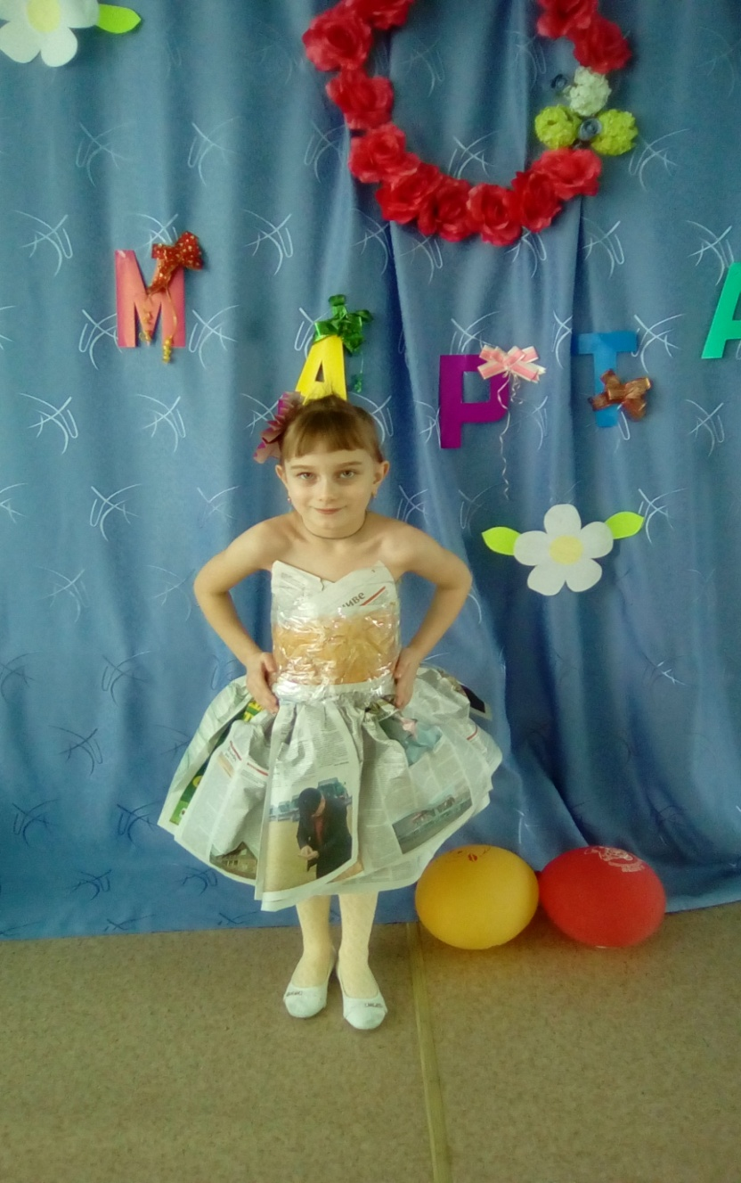
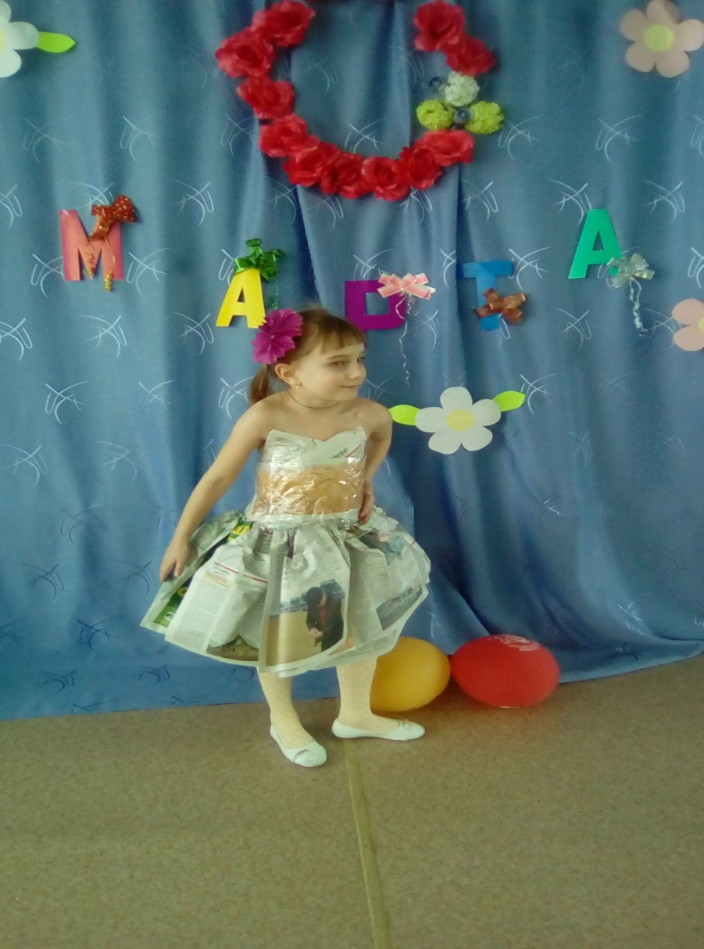
«Девочка-кокетка»

Slide 10
